Slide 1
CSRF(Cross Site Request Forgery)
YUJUNG CHOI
Department of Computer Science & Engineering
Incheon National University

Slide 2
1. CSRF?

Slide 3
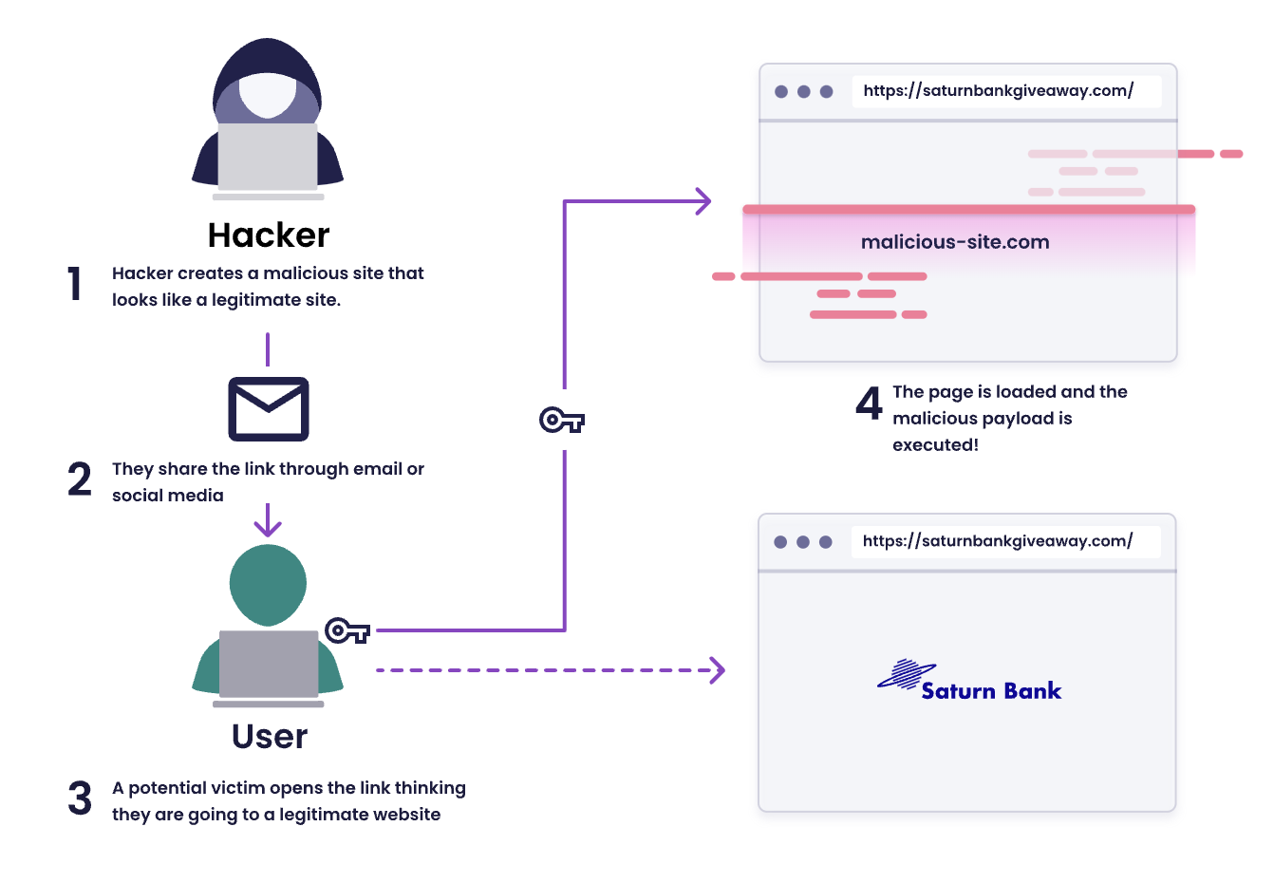
CSRF?
임의 이용자의 권한으로 임시 주소에 HTTP 요청을 보낼 수 있는 취약점
CSRF 공격에 성공하기 위해서는 공격자가 작성한 악성 스크립트를 이용자가 실행해야함
공격자가 이용자에게 메일을 보내거나, 게시판에 글을 작성해 이용자가 이를 조회하도록 유도하는 방법이 있음
CSRF 공격 스크립트는 HTML 또는 Javascript로 작성할 수 있음
<img tag>, <form tag>를 사용하는 방법이 있음

Slide 4
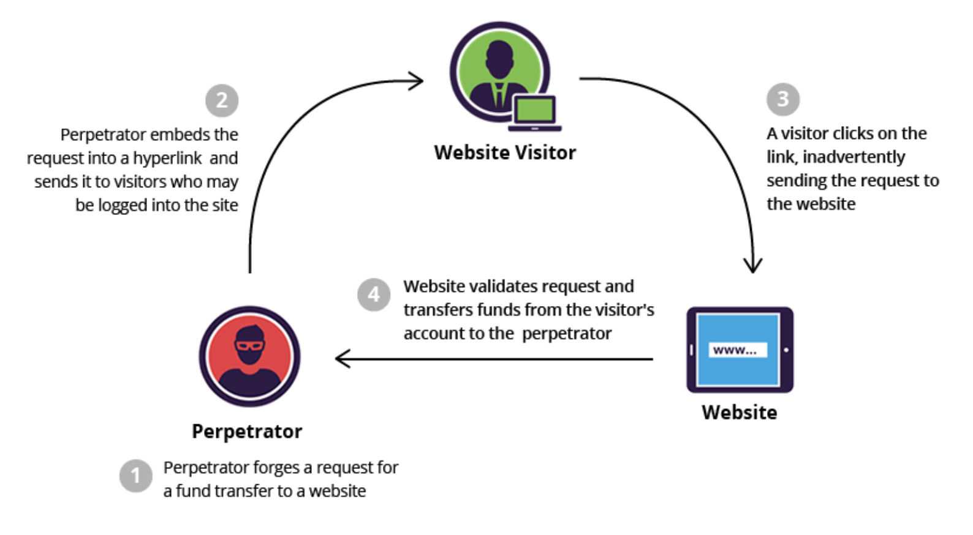
CSRF?
공격자가 특정 은행의 계좌에서 공격자의 계좌로 천만 원을 송금하라는 요청을 위조합니다.
위조한 요청은 하이퍼링크에 삽입해 이메일로 전송하거나 웹사이트 자체에 삽입합니다.
사용자가 공격자가 생성한 이메일 하이퍼링크나 웹사이트 링크를 클릭하면 은행에 천만 원을 송금하라는 요청이 전송됩니다.
요청을 받은 은행 서버는 사용자의 요청대로 송금을 진행합니다.

Slide 5
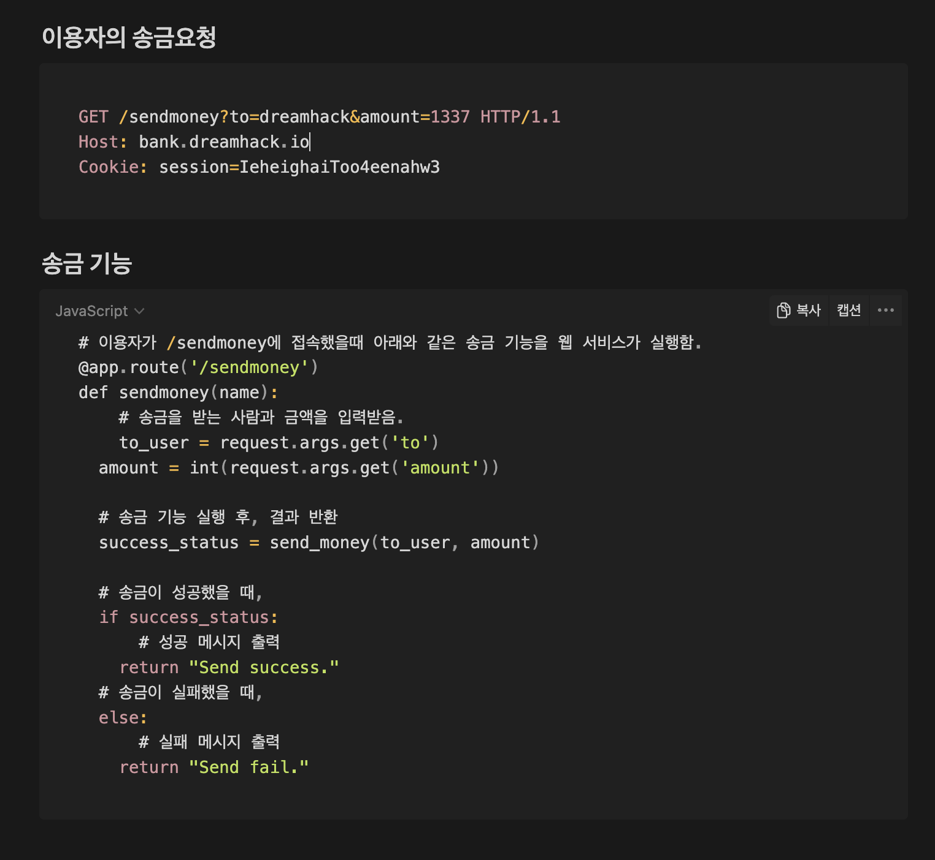
CSRF 취약점이 존재하는 예제 코드
이용자로부터 예금주와 금액을 입력받고 송금을 수행
이때, 계좌 비밀번호, OTP 등을 사용하지 않기 때문에 로그인한 이용자는 추가 인증 정보 없이 해당 기능을 이용할 수 있음

Slide 6
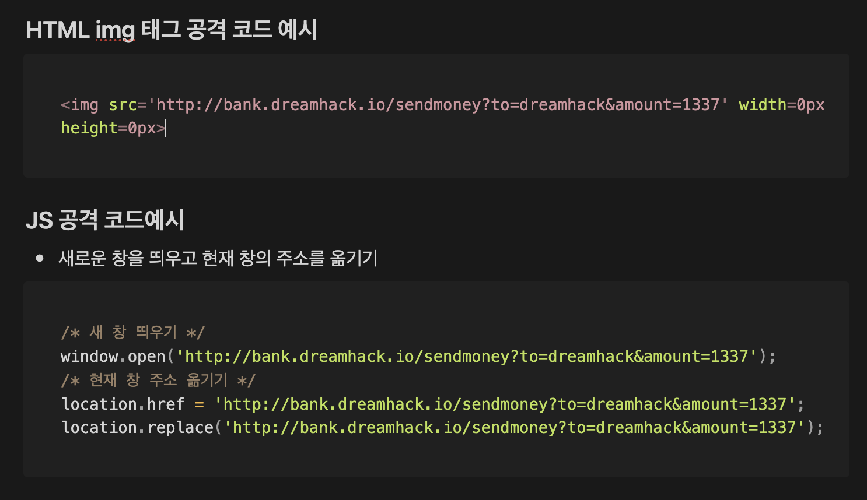
CSRF 공격 코드 예시
HTML img 태그와 JS 공격 코드 예시

